Slide 1
Welkom bij iXbites
Implementatie van technologie in langdurige zorg @home

Slide 2
16 maart 2023

Slide 3
Agenda
Ontvangst en Welkom
Introductie iXperium
Introductie SET & VitaValley
Voorstellen projecten:
Klimmendaal
Attent
Panelgesprek
Ervaren Langdurige zorg @HOME 13.00-14.00
Notes:
1. Ontvangst en Welkom (Justine) 12.00-12.05
2. Introductie SET en verbinding onderwijs (Pim) 12.05-12.10
3. Introductie en voorstellen van de organisaties in het panel (Mieke) 12.10-12.15
4. Voorstellen projecten: 12.15-12.30
Welke projecten doen jullie voor digitale zorg @ HOME?
KLimmendaal (Janna)
Attent (Nathalie)
5. Panelgesprek (Mieke gespreksleider) 12.30-12.55
Wat willen medewerkers en clienten met digitale zorg @ HOME bereiken?
Wat levert het op?
Wat is er nog nodig?
6. Afsluiting panelgesprek: 12.55-13.00
Hoe kunnen we verder samenwerken om de ontwikkeling digitale zorg = reguliere zorg te begeleiden?
6. Ervaren Langdurige zorg @HOME 13.00-14.00

Slide 4
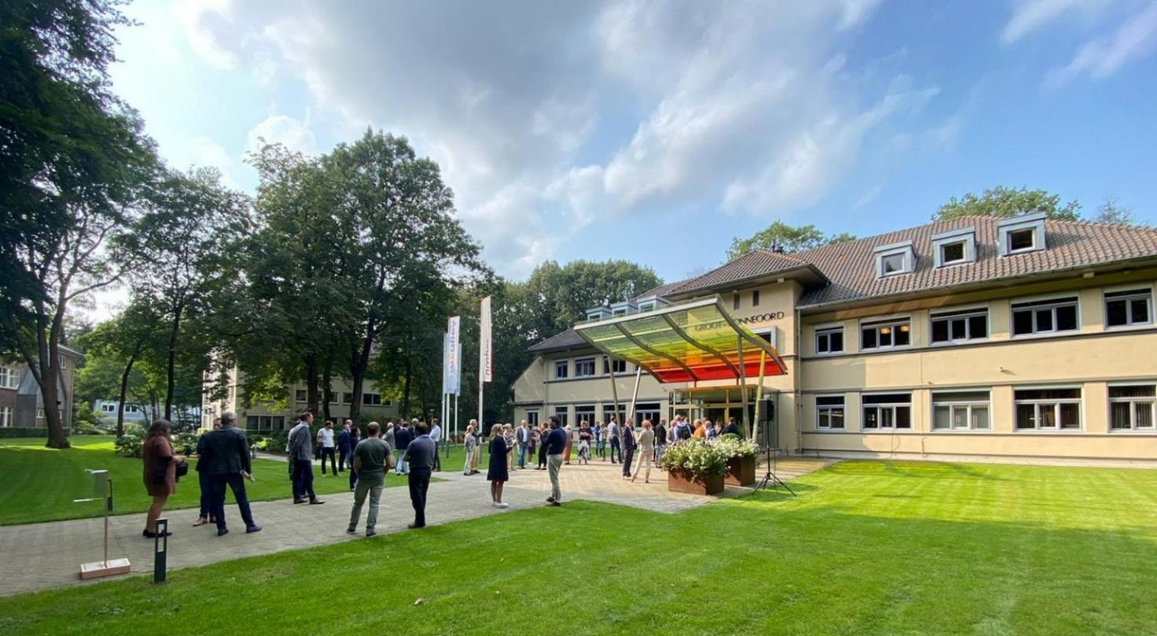
Wie we zijn
Wij zijn een onafhankelijke netwerkorganisatie, vanuit het algemeen nut gericht op een gezond en vitaal Nederland. Sinds 2004 realiseren wij innovaties met grote impact op het werk van zorgprofessionals en op de gezondheid van veel burgers. We beogen een transitie van zorg naar gezondheid en als er toch zorg nodig is, dan zo veel mogelijk op de juiste plek.
We zijn een team van zo’n 20 medewerkers, gevestigd op Landgoed Groot Zonneoord in Ede.
VitaValley is een stichting met ANBI status.
Expertise
Communities of Practice
Dialoog met SROI
Onze aanpak
Programma
Programma’s
Vitaal Thuis (sinds 2014)
SET-up (sinds 2019)
Digitaal Ouder Worden (2021)
Vliegwiel in de wijkverpleging (2022)
E-health & achterstandsgroepen (sinds 2019)
2diabeat (sinds 2021)
Thuisarts.nl 2.0 | SROI en programma (sinds 2021)
Kind naar Gezonder Gewicht | SROI (sinds 2022)

Slide 5
SET en SET-up
De Stimuleringsregeling E-health Thuis (SET) is een regeling voor aanbieders van zorg of ondersteuning die met een inkoper willen samenwerken aan het opschalen én borgen van bestaande e-health-oplossingen. Onderdeel van de regeling is een ondersteuningsprogramma: SET-up. Dit programma biedt praktische ondersteuning en helpt bij kennisuitwisseling tussen regionale initiatieven nadat projecten toegekend zijn. Hiermee zet de regeling extra in op het versnellen van de leercurve en het verbreden van kennis over de implementatie en het gebruik van eHealth.

Slide 6
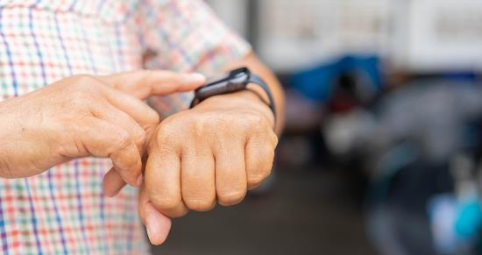
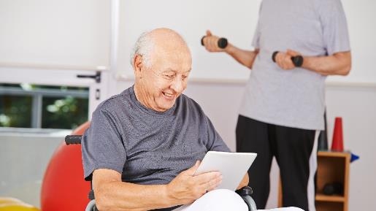
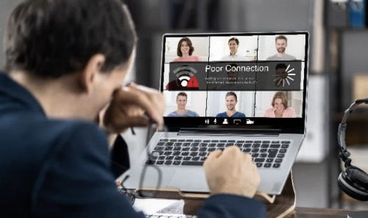
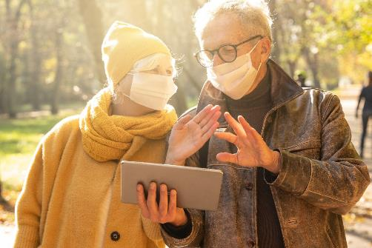
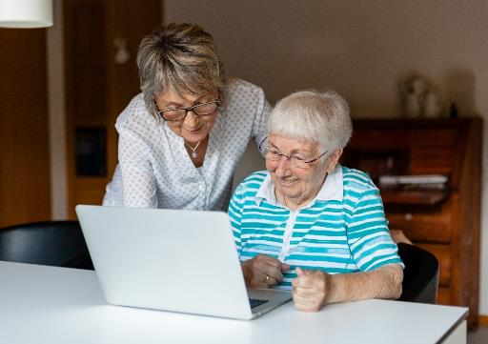
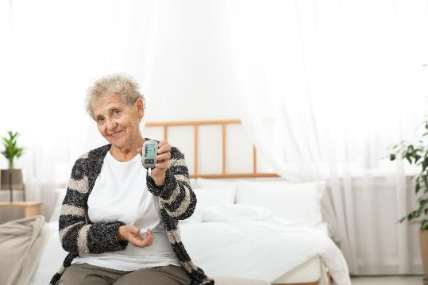

Slide 7
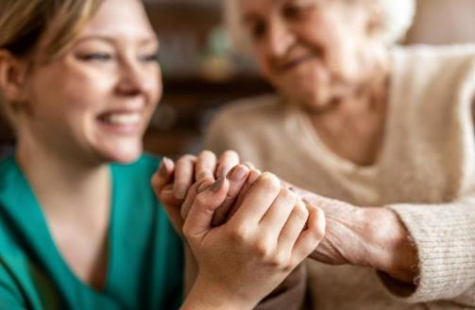
SET-up de Community of Practice bij de Stimuleringsregeling E-health Thuis (SET)
Totaal budget 2019 - 2022: €96,5M |200+ projecten Opschaling: 200.000+ cliënten, 10.000+ professionals
2022: Adoptiesprong digitale toepassingen ouderenzorg +29%
E-healthmonitor 2022, RIVM
Online leernetwerk 1200+ deelnemers
Nieuws | Forum | Bibliotheek | Agenda
120+ Webinars | Workshops | Meet-ups | Masterclasses

Slide 8
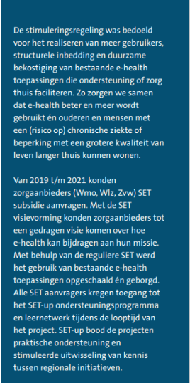
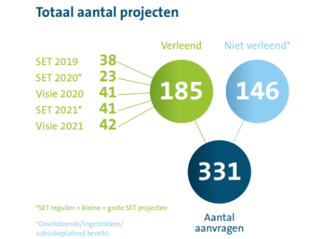
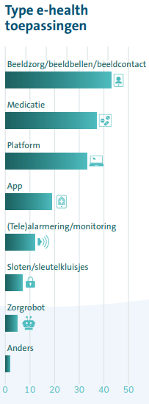
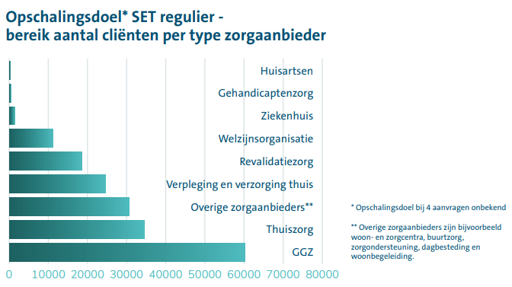
Resultaten Stimuleringsregeling E-health Thuis (SET) 2019-2021

Slide 9
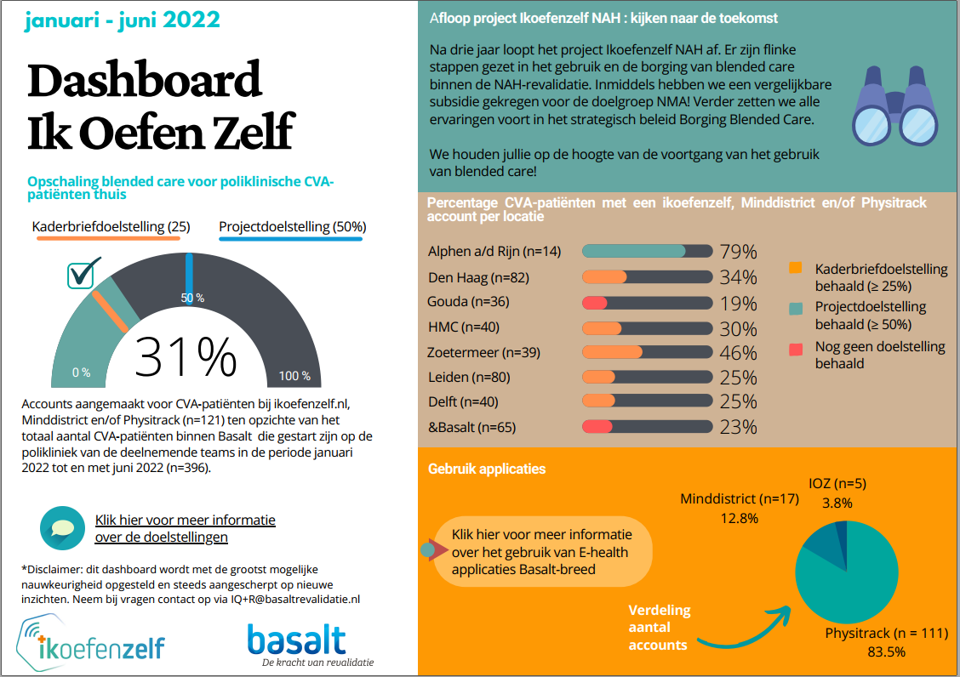

Slide 10
RIVAS ZORGGROEP ONDERSTEUNT CLIENTEN IN DE WIJKVERPLEGING MET MEDICATIEDISPENSER MEDIDO FEITEN & CIJFERS
‘Ik vind het een ideaal ding.
Als het tijd is gaat ‘ie af. Heel makkelijk. Ik blijf graag baas over mijn eigen dingen en nu kan ik het tenminste zelf doen.’ – Mevr. Zwart-Plasman

Slide 12
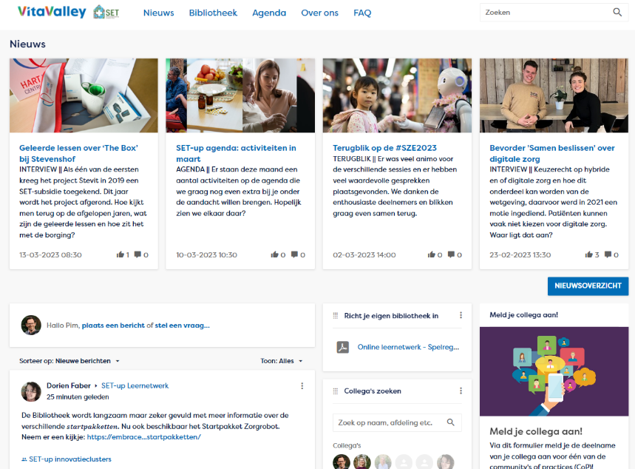
De kracht van de SET-up Community of Practice
Kenniswaardeketen:
Kennis= I*EVA
Informatie, Ervaring, Vaardigheden, Attitude
Besloten online leeromgeving
Bibliotheek met de 9 thema’s en praktijkvoorbeelden
Wekelijkse nieuwsitems (interviews, praktijkvoorbeelden, blogs, etc)
Maandelijks webinars, workshops etc.
Contact met anderen/tijdlijnberichten
Informatiegroepen per technologie
https://embrace.vitavalley.nl/

Slide 18
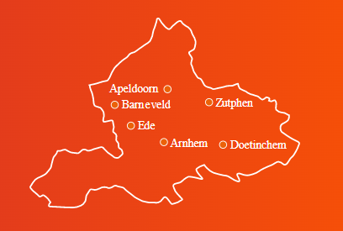
Klimmendaal revalidatiespecialisten
Kinderen, jongeren en volwassenen
Motorische en cognitieve beperkingen
Jaarlijks 5.600 patiënten 700 medewerker
14 locaties - 2 klinieken - In ziekenhuizen - In scholen

Slide 19
E-health visie Klimmendaal
een optimaal /efficiënt behandeltraject te faciliteren
kortere lijnen met de behandelaar, het behandelen in de eigen omgeving en het op maat behandelen
de naasten van de patiënt eenvoudiger te betrekken
E-health
brengt
revalidatie dichtbij en versterkt
eigen regie
door:
verbinding te leggen in de zorgketen
te richten op de onderzoekslijnen van Klimmendaal: cognition and performance en movement and performance

Slide 20
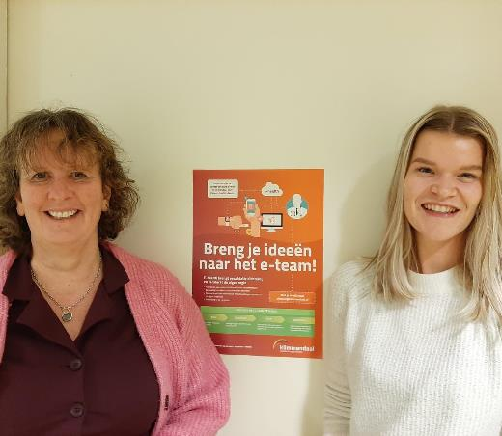
Het e-health team!
Janna van der Zijpp
Rianne Eggenhuizen

Slide 21
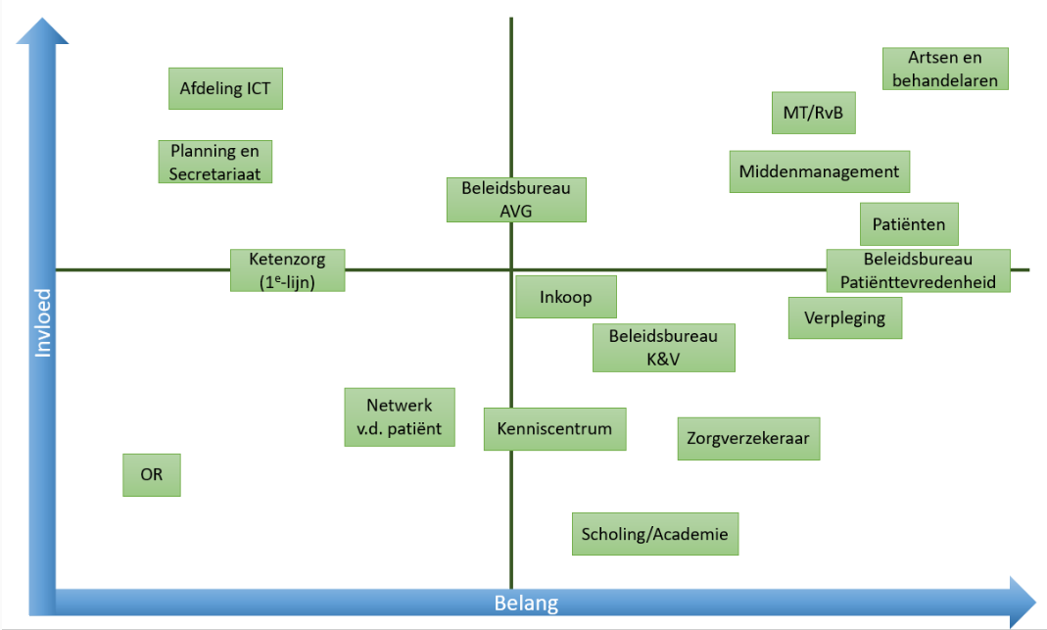
Belangrijke stakeholders

Slide 22
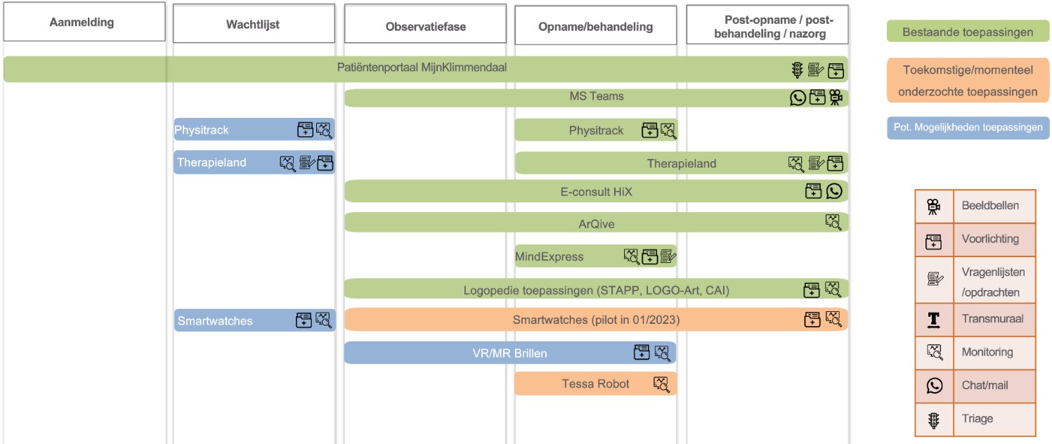
Overzicht digitale toepassingen in zorgpad

Slide 23
SET Project Thuis leren revalideren (2022-2024)
Het concept Thuis leren revalideren binnen Klimmendaal
Als gevolg van maatschappelijke- en digitale ontwikkelingen kan meer vanuit huis gedaan worden
Revalidatietraject thuis beter laten integreren in het dagelijks leven
Meer eigen regie voor de patiënt
Het implementeren van digitale toepassingen:
Doen, kort-cyclisch evalueren en aanpassen (Agile werkwijze; lessons learned meenemen)
Physitrack
Therapieland
MS Teams (beeldbellen)

Slide 24
Panel gesprek

Slide 25
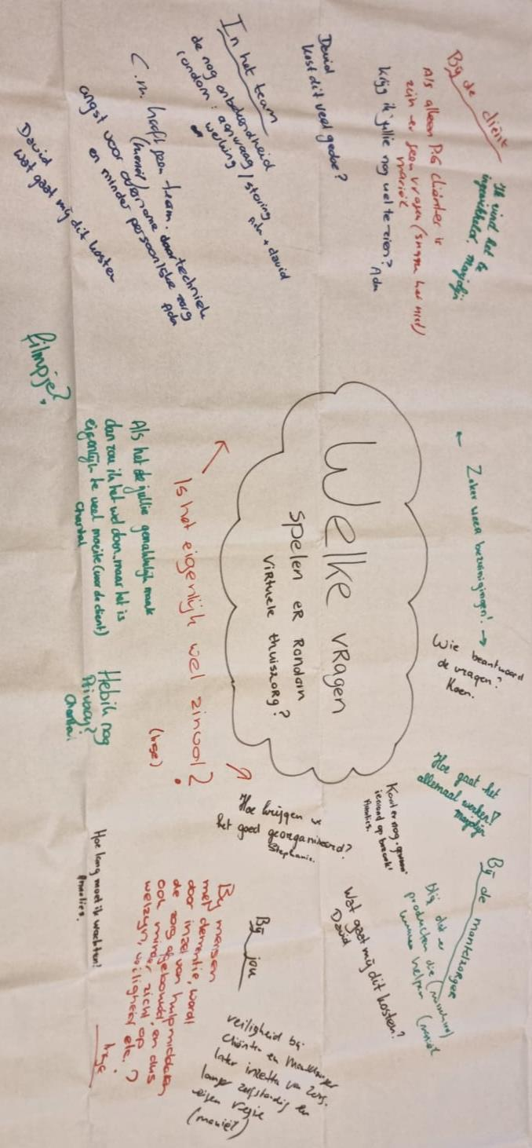
Notes:
Wat vinden de medewerkers daarvan?

Slide 26
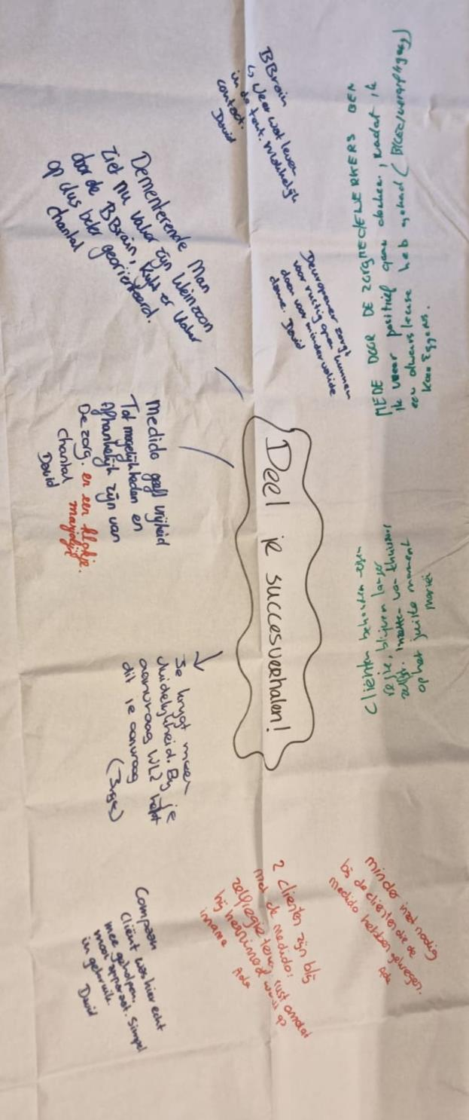

Slide 27
Quotes behandelaren & patiënten over inzet e-health
Behandelaar: e-health riep bij mij op dat alles digitaal moet, maar achteraf was dit veel te zwart-wit gedacht. e-health toepassingen werken ondersteunend bij behandelingen, waarbij de focus veel meer ligt op het aanbieden van blended care. Je blijft je patiënt altijd zien, maar door het inzetten van e-health is de revalidant actiever thuis bezig met zijn doelen en kan je tijdens de behandelingen sneller de verdieping ingaan.
Patiënt: “Het maakt mogelijk mijn partner mee te laten luisteren.”
Patiënt: “Simpel en prettig in gebruik.”
“Voor mij werkt het extra motiverend.”
Patiënt: “Het scheelt reistijd en de bijbehorende prikkels.”
Behandelaar: “Therapieland werkt ondersteunend voor beginnende psychologen”

Slide 28
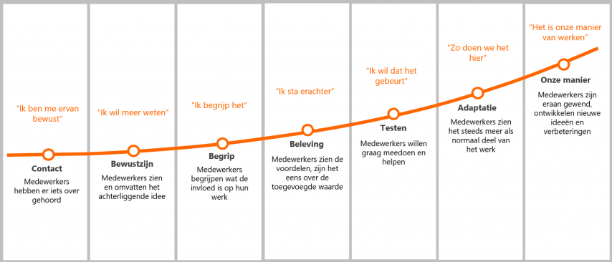
Commitment Curve, 7 stappen in het adaptie proces
gebaseerd op Daryl Conner (1993)
Notes:
Waar staan jullie nu met je project? Opleidingen?
Hoe kunnen we verder samenwerken om de ontwikkeling digitale zorg = reguliere zorg te begeleiden? All-inclusive zorg

Slide 29
Mieke Klerkx-Harkema: mklerkx@vitavalley.nl
Pim Ketelaars: Pketelaar@vitavelley.nl
Toegang tot het SET-up leernetwerk
SET-up - VitaValley

